Slide 1
Juego Piedra, Papel o Tijera en Python
Explicación del Código
Estudiante: carlos guzmán
Materia: lógica de programación

Slide 2

Importaciones y bienvenida
import random: Importa el módulo para generar elecciones aleatorias.
print(...): Muestra un mensaje de bienvenida al usuario.

Slide 3

BUCLE PRINCIPAL
while True: Permite repetir el juego hasta que el usuario quiera.
random.randint(1,3): Genera la jugada de la computadora entre números del 1 al 3.

Slide 4
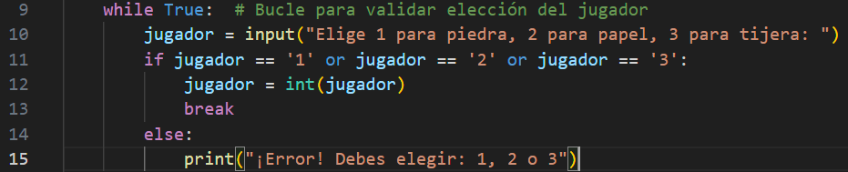
Entrada y validación del jugador
Pide al jugador su elección.
Usa un bucle while interno para validar que el usuario solo ingrese 1, 2 o 3. Caso contrario, le muestra un mensaje de error.

Slide 5

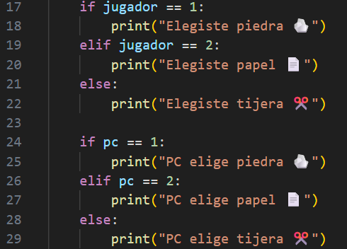
Mostrar elecciones
Convierte el número elegido en texto y emoji.
Muestra qué eligió el jugador y la PC.

Slide 6

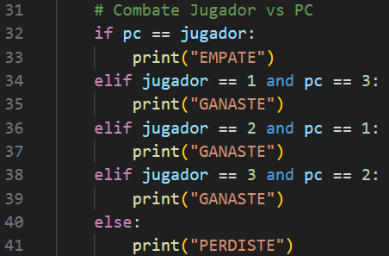
COMBATE Y Lógica del ganador
Compara jugadas e imprime el resultado.
Hay 3 resultados posibles: empate, ganas o pierdes, según las reglas del juego.

Slide 7
¿volver a jugar?
Pregunta si el usuario quiere seguir jugando.
Si responde diferente de “s” o “S”, termina el programa.

Slide 8
CONCLUSIÓN
Juego funcional en consola.
Usa bucles, condiciones, entrada de usuario y aleatoriedad.
Ideal como práctica de lógica básica en Python.

